Slide 1
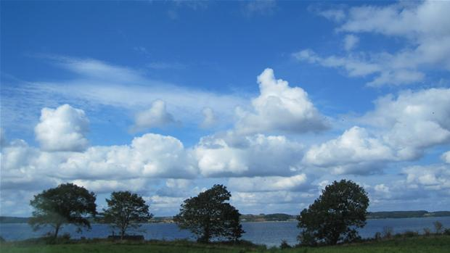
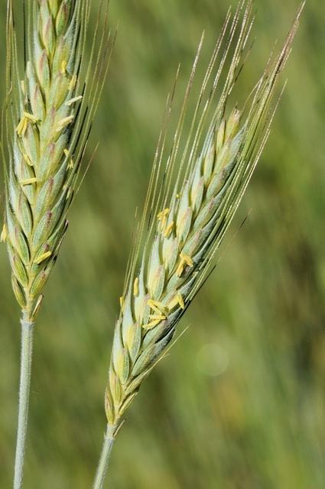
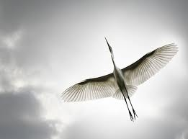
Sensommersang
Tekst: Alex Garff 1949 Musik: Otto Mortensen 1949
1 af 5
Septembers himmel er så blå,
dens skyer lyser hvide,
og lydt vi hører lærken slå
som før ved forårstide.
Den unge rug af mulden gror
med grønne lyse klinger,
men storken længst af lande for
med sol på sine vinger.

Slide 2
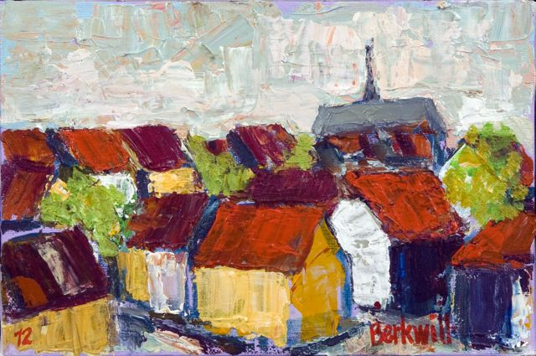
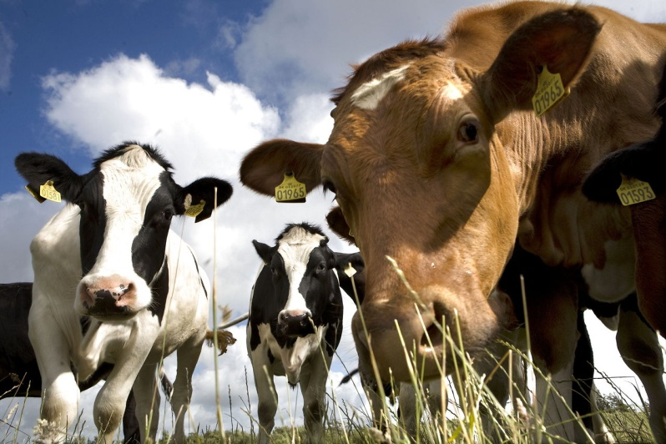
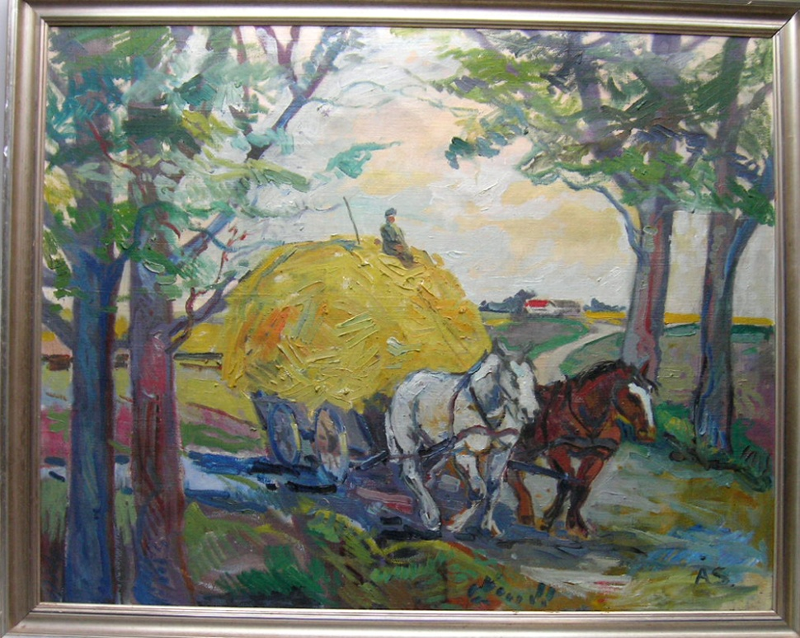
2 af 5
Der er en søndagsstille ro
imellem træ'r og tage,
en munter glæde ved at gro,
som var det sommerdage.
Og koen rusker i sit græs
med saften om sin mule,
mens bonden kører hjem med læs
der lyser solskinsgule.

Slide 3
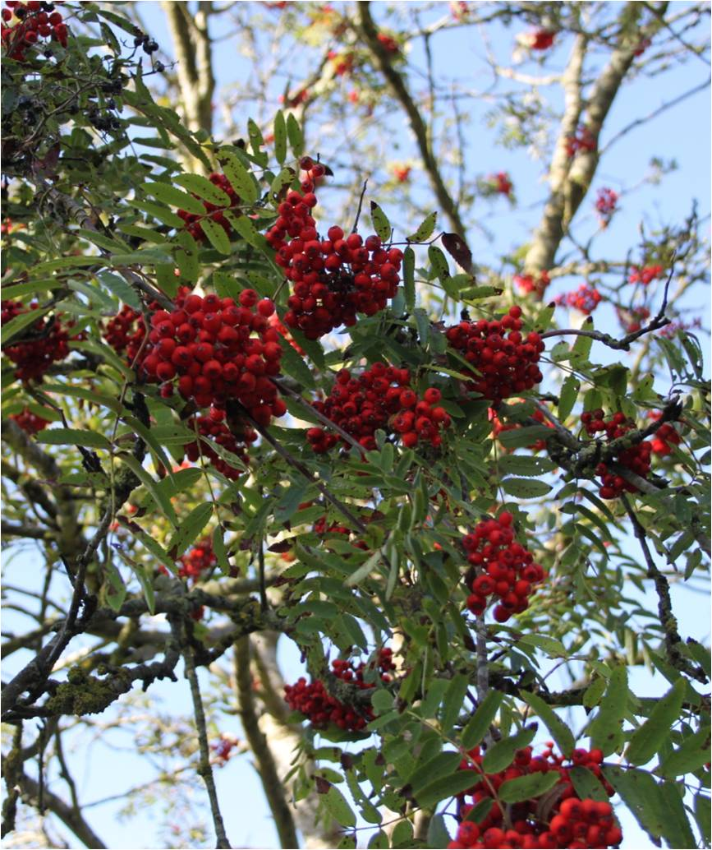
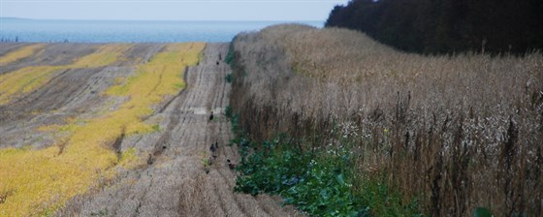
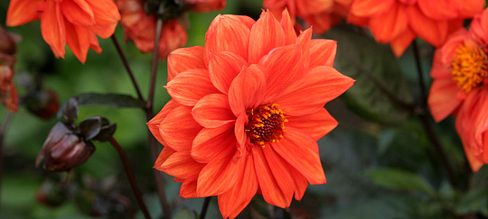
3 af 5
Hver stubbet mark, vi stirrer på,
står brun og gul og gylden,
og røn står rød og slåen blå,
og purpursort står hylden.
Og georginer spraglet gror
blandt asters i vor have,
så rig er årets sidste flor:
oktobers offergave.

Slide 4
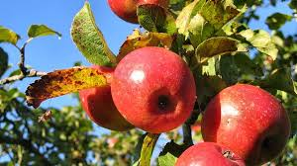
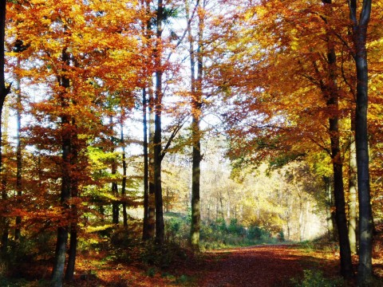
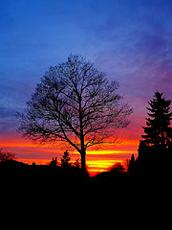
4 af 5
De røde æbler løsner let
fra træets trætte kviste,
Snart lysner kronens bladenet,
og hvert et løv må briste.
Når aftensolen på sin flugt
bag sorte grene svinder,
om årets sidste røde frugt
den tungt og mildt os minder.

Slide 5
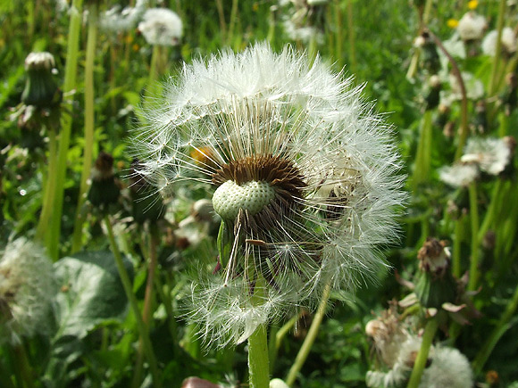
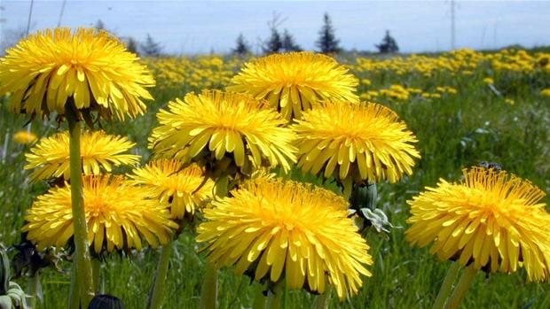
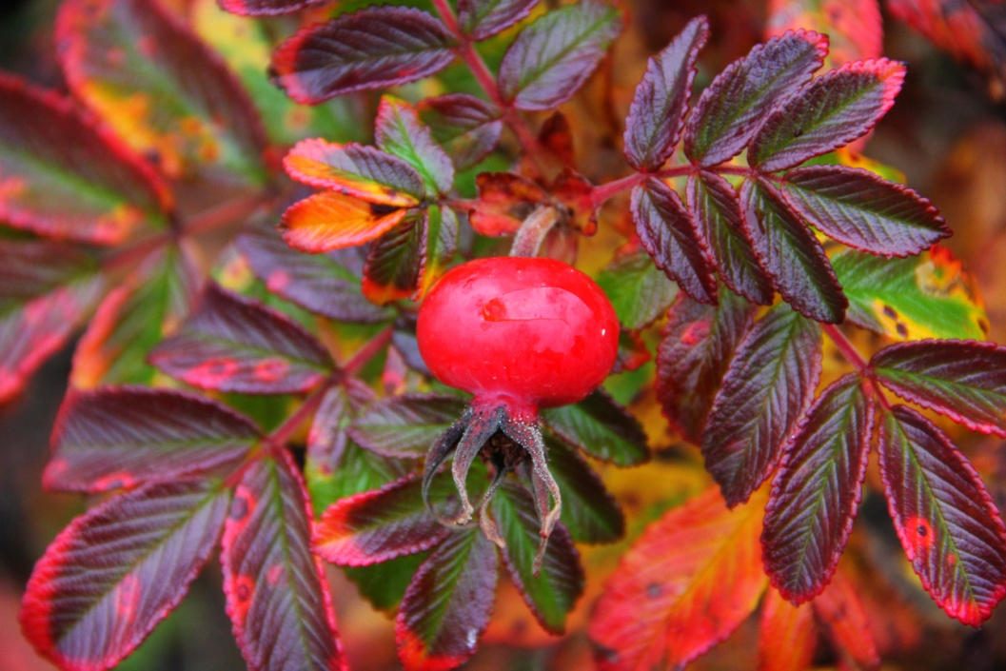
5 af 5
At flyve som et forårsfrø
for sommerblomst at blive
er kun at visne for at dø,
kan ingen frugt du give.
Hvis modenhedens milde magt
af livet selv du lærte,
da slår bag falmet rosendragt
dit røde hybenhjerte.

